Slide 1
Правовое государство

Slide 2
Зачем разделять единую власть?
Кто выше – право или власть?

Slide 3
Что такое правовое госу-дарство? Его признаки.
Во-вторых,
Государственная власть в право-вом государстве всегда действует только в рамках права, т.е. огра-ничена правом.
Во-первых,
Высшая цель правового государства – обеспечить права человека и гражданина.

Slide 4
Что такое правовое госу-дарство? Его признаки.
Единство территории
Публичная власть
Суверенитет
Законодательная деятельность
Налоговые сборы

Slide 5
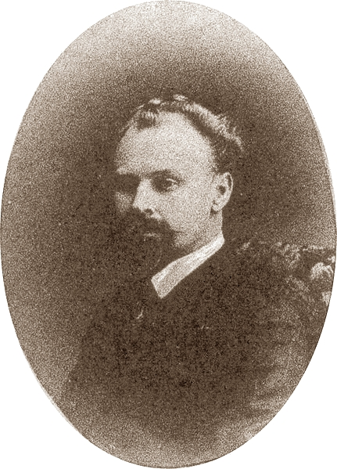
Что такое правовое госу-дарство? Его признаки.
«Характеризуя правовое государ-
ство… надо признать, что основ-
ной [его] признак… заключается в
том, что в нём власти положены
известные границы, здесь власть
ограничена и подзаконна… Право-
вому государству тоже… присуща
власть, но эта власть введена в известные рамки, она осуществляется в определённых формах и носит строго правовой характер».
Б.А. Кистяковский.

Slide 6
Что такое правовое госу-дарство? Его признаки.
Обеспечены права человека и гражданина
Власть подчинена праву (закону)
Важно не только провозгласить права и свободы, надо их реально соблюдать и охранять.

Slide 7
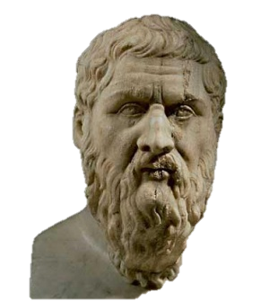
Мыслители прошлого о правовом государстве
Платон
«Я вижу близкую гибель того государства, где закон не имеет силы и находится под чьей-либо властью».
«Там же, где закон – владыка над правителями, а они – его рабы, я усматриваю спасение государства и все блага, какие только могут даровать государства и боги».
Зад.2 с.16

Slide 8
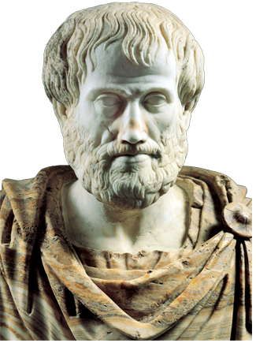
Мыслители прошлого о правовом государстве
Аристотель
«Там, где отсутствует власть закона, там нет места и какой-либо форме государствен-ного строя».
Зад.2 с.16

Slide 9
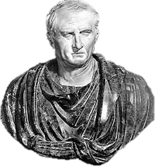
Мыслители прошлого о правовом государстве
Цицерон
Право должно быть выше власти.
Зад.2 с.16

Slide 10
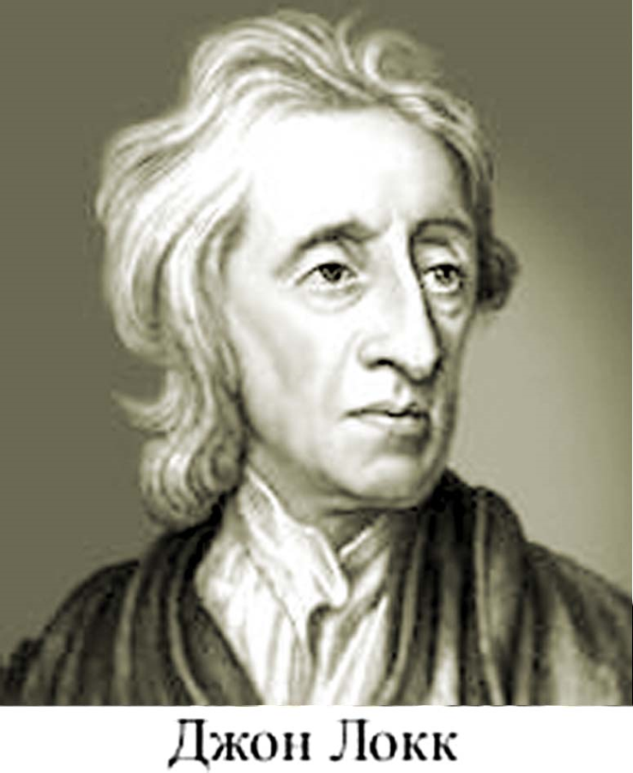
Мыслители прошлого о правовом государстве
Джон Локк
В государстве должны верховенствовать законы. А это значит:
Провозглашаются юри-дические законы.
Признаются естествен-ные права человека.
Осуществляется разде-ление властей.
Зад.2 с.16

Slide 11
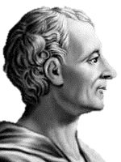
Мыслители прошлого о правовом государстве
Шарль Монтескьё
Есть три вида власти, кото-рые делятся на создающую законы, приводящую законы в исполнение и судящую нарушителей закона.
Это нужно для того, чтобы они взаимно контролиро-вали и сдерживали друг друга.
Зад.2 с.16

Slide 12
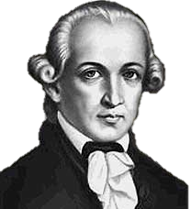
Мыслители прошлого о правовом государстве
Иммануил Кант
Абсолютно обязательное требование – государство должно быть правовым. В нём должно быть разделе-ние властей.
Это положение называется категорическим императивом.
Зад.2 с.16

Slide 13
Принципы (признаки) правового государства.
Верховен-ство права
Незыбле-мость прав и свобод
Разделе-ние властей

Slide 14
Государственная власть в РФ
Федеральное Собрание РФ:
Совет Федерации и Государственная Дума
Издаёт законы, в т.ч. Конституцию РФ
В РФ три вида судов:
Конституционные
Суды общей юрисдикции
Арбитражные суды
Главная цель: защищать право путём правосудия
Правительство РФ
Главная задача: исполнять (проводить в жизнь) принятые парламен-том решения

Slide 15

Государственная власть в РФ
Главная задача разделения властей - исключить монополизацию власти.
Т.е. сосредоточения её в одних руках: какого-либо человека или партии; парламента или правительства…

Slide 16
Признаком правового государства является (ются)
Наличие законодательства
Выборы президента
Равенство граждан
Разделение властей
ν

Slide 18
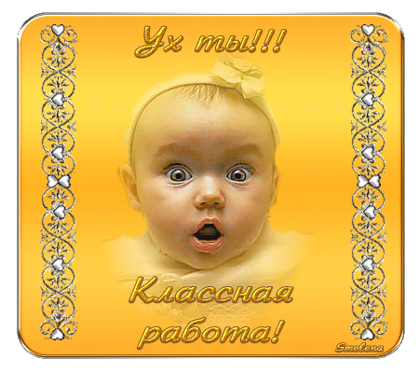
Домашнее задание:
Учебник: §4;
Раб. тетр. – Тема 4 (все задания).

